Slide 1

双兴分公司电机轴承支持架破损停机故障案例
二〇二三年一月

Slide 2
一、故障情况
2023年1月3日14:05分双兴本体BL-1655C负压风机电机负荷侧轴承支架破损，造成电机过电流保护停机，造成生产波动。故障发生后，双兴电气车间值班人员立即到达现场，更换两侧轴承后，现已恢复正常运行。

Slide 3
二、故障现象
1、双兴本体BL-1655C负压风机电机低压配电柜综合保护器 显示过电流保护动作;
2、检查电机绝缘电阻合格；
3、现场检查拆除皮带后，电机轴不能转动。
4、解体电机发现电机负荷侧轴承支架破损。

Slide 4
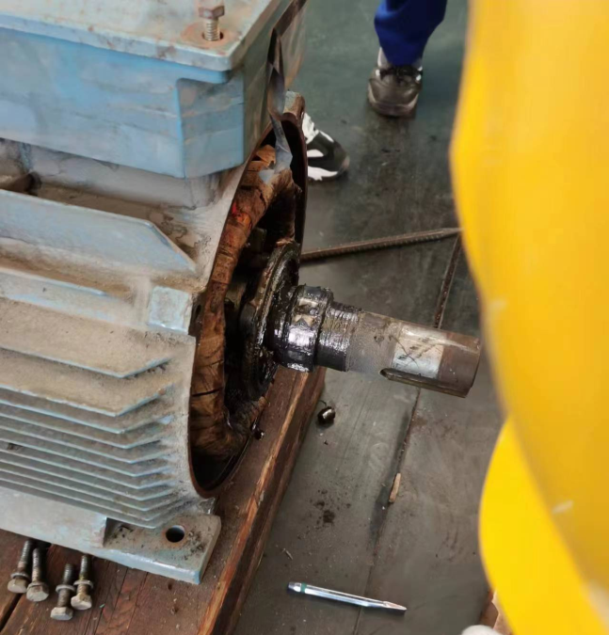
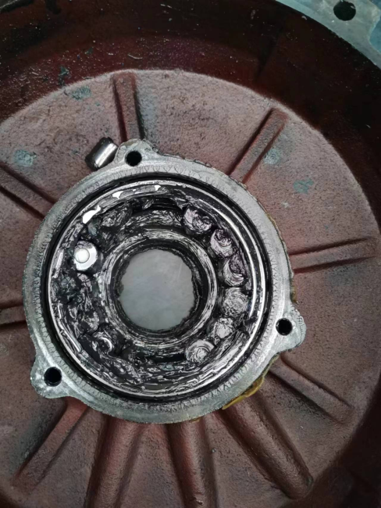
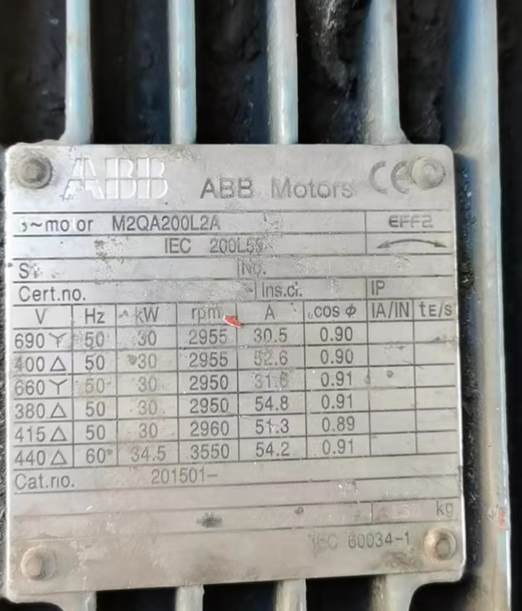
三、故障原因
经查系该双兴本体BL-1655C负压风机电机负荷侧轴承支架破损，造成电机过电流保护停机。如下图所示：

Slide 5
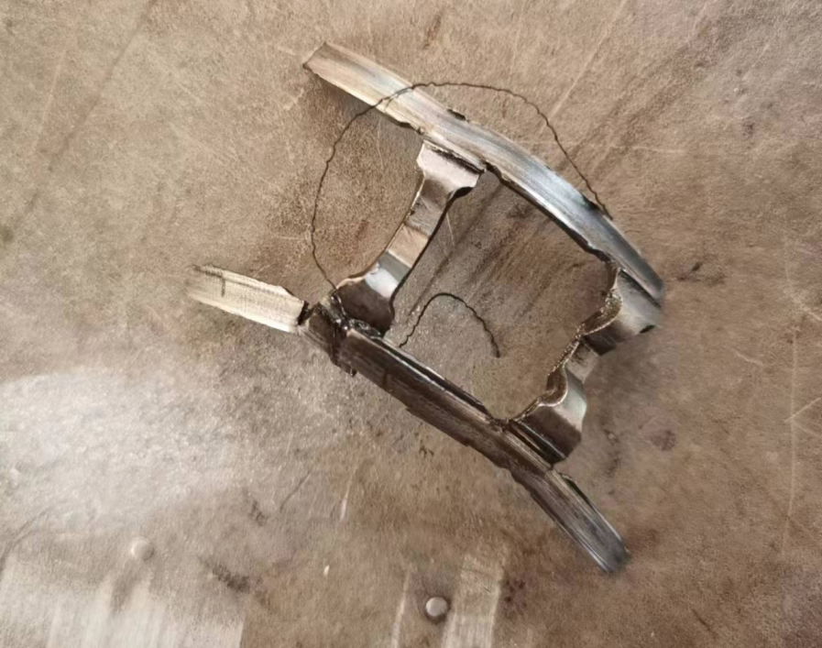
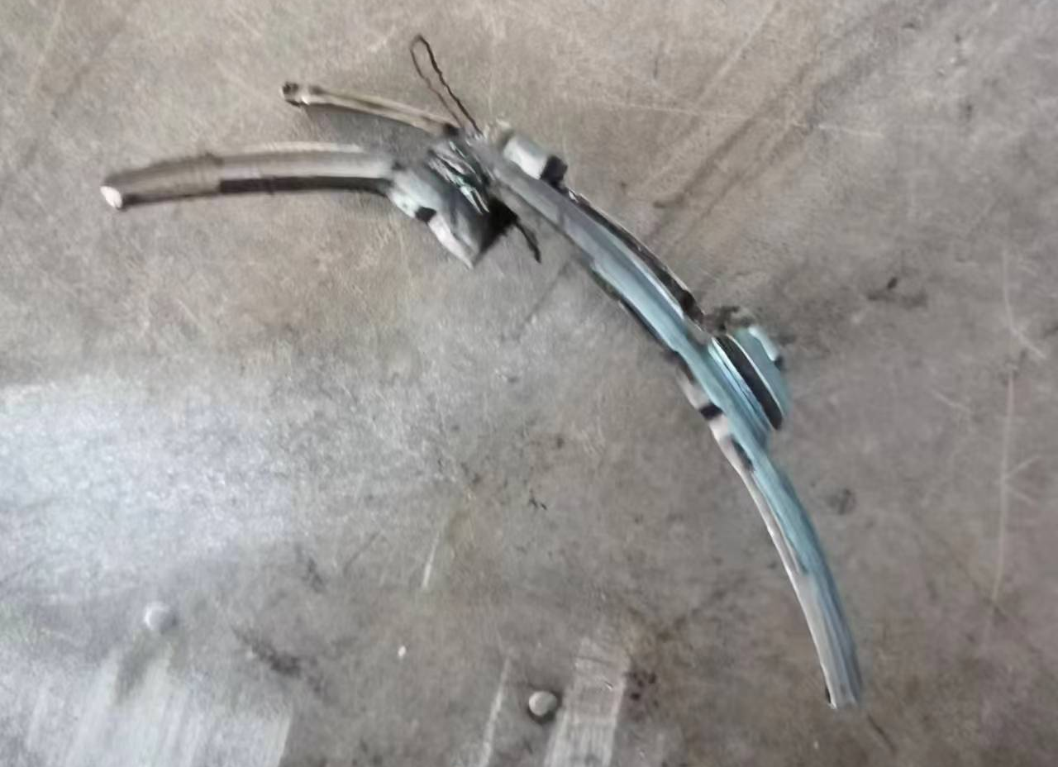
三、故障原因

Slide 6
四、故障原因分析
1、双兴本体BL-1655C负压风机电机负荷侧轴承支架破损，造成电机过电流保护停机，造成生产波动。

Slide 7
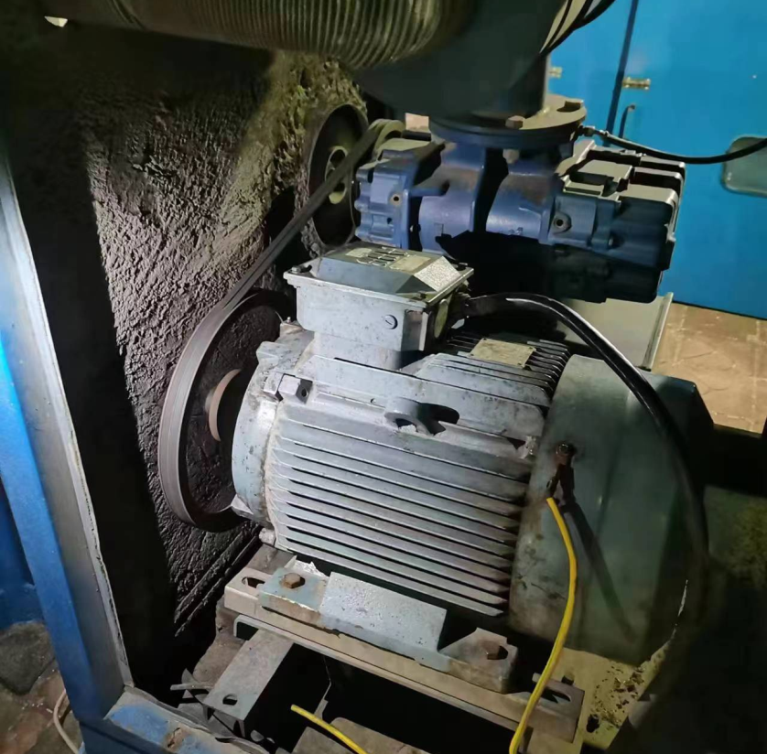
五、维修办法
1、更换两侧轴承；
2、电机综保复位，摇测电机绝缘合格；
3、重新接线试机。

Slide 8
五、防范措施
1.加强设备巡检，特别是高处、密闭空间、高噪声、粉尘等区域电机巡检；
2.按照《电机润滑管理指导意见》加强对电机润滑管理；
3.按照《电机运维管理标准》做好电机预知性检维修。

